Slide 1





Kierunek studiów: EKONOMIA
Pierwszy moduł

Slide 2
Kierunek studiów: EKONOMIA
Pierwszy moduł do wyboru
Spis treści
Dlaczego warto wybrać pierwszy moduł
Co po studiach na pierwszym module
Przedmioty realizowane na module
Profil umiejętności absolwenta
Przykładowe oferty pracy

Slide 3
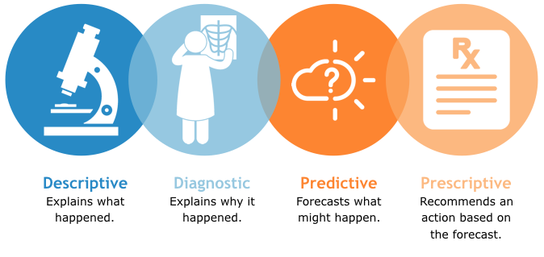
Dlaczego warto wybrać pierwszy moduł?
Jeśli chcesz zdobyć umiejętności samodzielnej analizy danych statystycznych, począwszy od identyfikacji i pozyskania danych, konstrukcji i przeprowadzenia badań do praktycznego ich wykorzystania, wybierz studia ekonomiczne na module analiz rynkowych.
W trakcie studiów ekonomicznych na module analiz rynkowych nauczysz się jak:
analizować różnorodne dane statystyczne: np. dane regionalne, marketingowe, dane przestrzenno-czasowe, szeregi czasowe,
dokonywać wyboru narzędzi i metod odpowiednich dla różnych danych statystycznych oraz konstruować schemat badania i realizować go z wykorzystaniem odpowiedniego oprogramowania statystycznego,
interpretować wyniki, wyciągać wnioski i umieszczać je w kontekście teorii ekonomii oraz praktyki gospodarczej.

Slide 4
Co po studiach?
Pierwszy moduł daje szerokie możliwości rozwijania umiejętności w zakresie analizy danych na studiach II stopnia. Po ukończonych studiach ekonomicznych na tym module student ma również wyjątkowo dużo możliwości podjęcia pracy zawodowej.
Absolwenci znajdują zatrudnienie jako:
analitycy gospodarczy w przedsiębiorstwach w różnych sektorach, np. w działach sprzedaży,
doradcy finansowi w instytucjach finansowych, bankach, firmach ubezpieczeniowych,
medialni komentatorzy zjawisk zachodzących w gospodarce,
specjaliści ds. opracowań statystycznych odpowiedzialni za badania oraz raportowanie ich wyników.

Slide 5

Przedmioty realizowane na module
Statystyczne metody badania opinii
Metody taksonomiczne w ekonomii
Analiza preferencji a ryzyko
Analiza danych regionalnych
Statystyczna analiza wybranych rynków – case study
Nieklasyczne metody prognozowania
Analiza danych rynkowych
Oprogramowanie analiz statystycznych
Analiza cykliczności zjawisk ekonomicznych
Regulacja gospodarki i polityka konkurencji
https://www.econ.umk.pl/panel/wp-content/uploads/ekonomia_Ist_20202021.pdf

Slide 6

Profil absolwenta pierwszego modułu
Umiejętności i wiedza zdobyta na studiach:
Modelowanie i analiza danych biznesowych
Modelowanie i analiza danych rynkowych
Modelowanie i analiza danych finansowych oraz ocena ryzyka
Wybór i wykorzystanie nowoczesnych rozwiązań IT dla biznesu

Slide 7
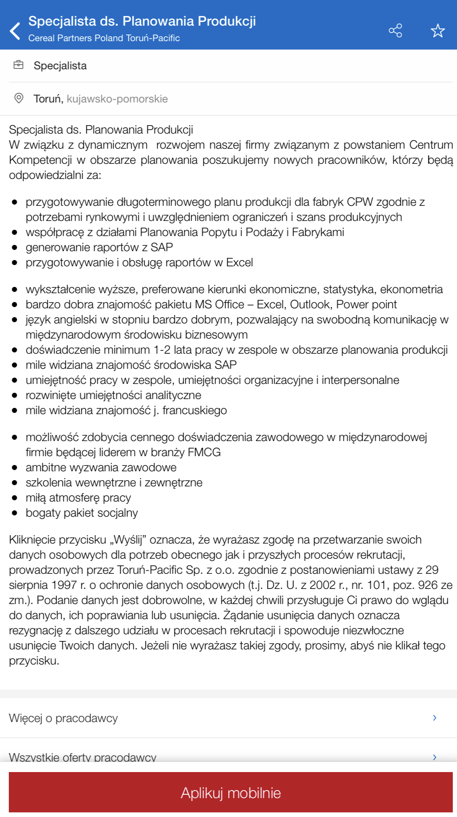
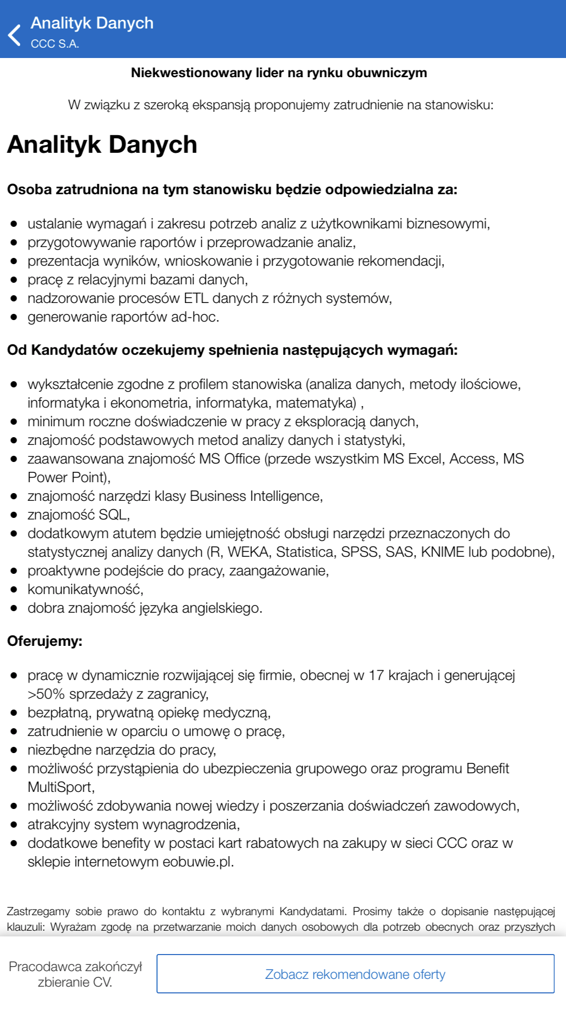
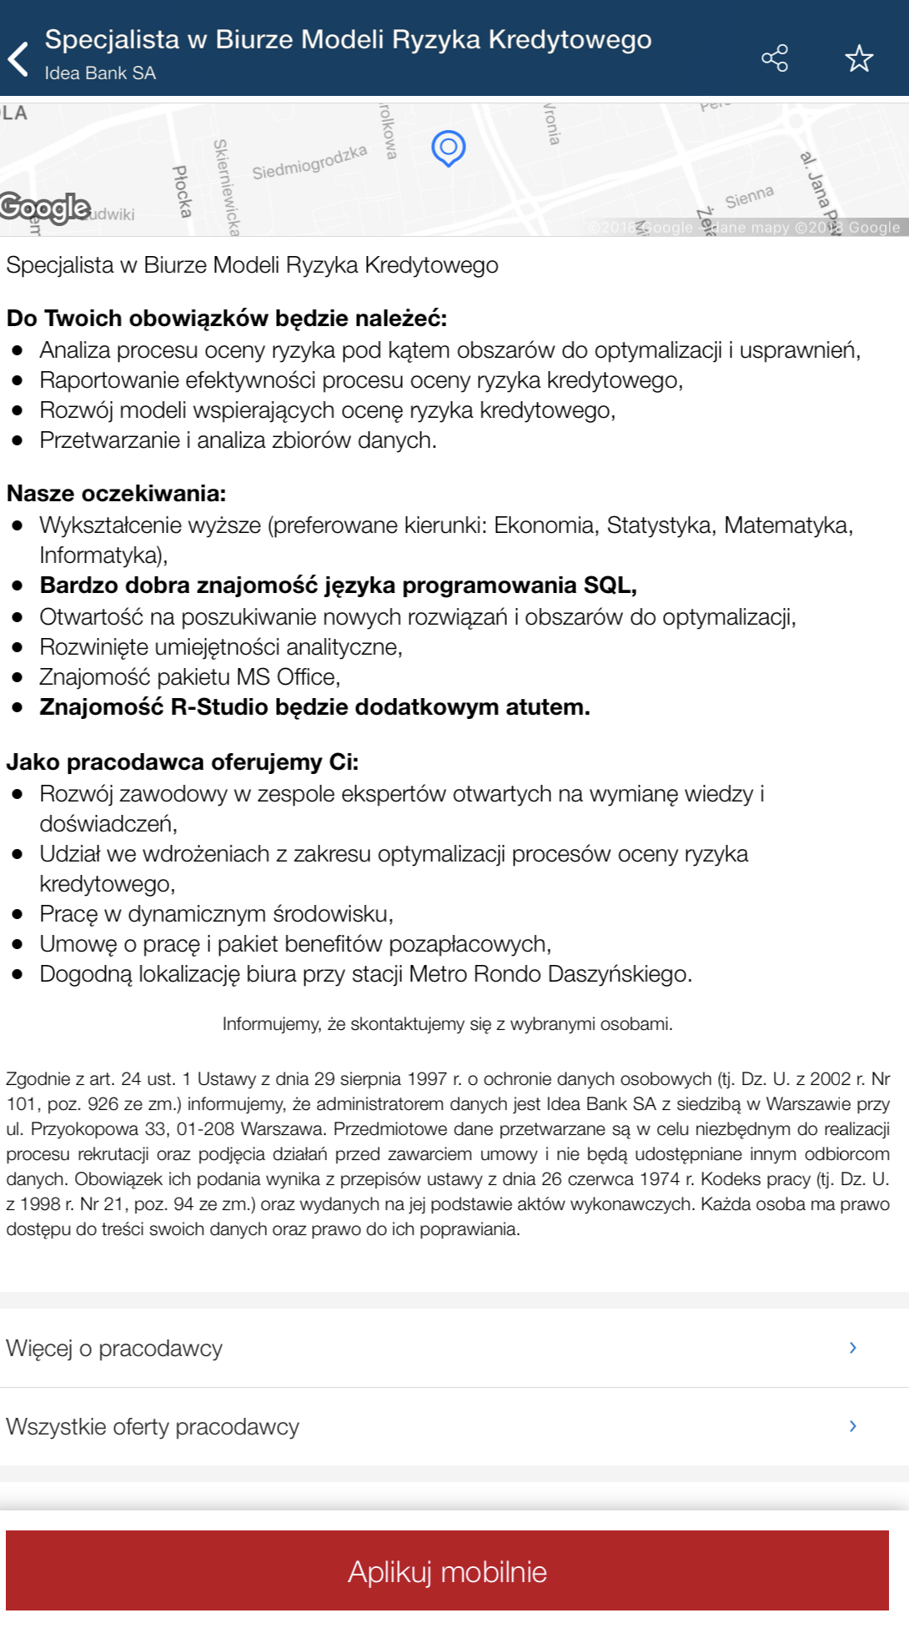
Przykładowe oferty pracy
Źródło: Pracuj.pl

Slide 8
Opieka merytoryczna modułu…
Modułem opiekuje się Katedra Ekonometrii i Statystyki, która dodatkowo oferuje studentom:
możliwość aktywnego uczestnictwa w działalności kół naukowych: Sekcja Studencka Koła Uczelnianego Polskiego Towarzystwa Ekonomicznego oraz Koło Naukowe Metod Ilościowych,
możliwość uczestniczenia w badaniach naukowych realizowanych w Katedrze oraz publikowania artykułów w czasopismach naukowych.
WYBIERZ PIERWSZY MODUŁ – nie bez przyczyny to pierwszy moduł do wyboru!
ZAPRASZAMY!
KATEDRA EKONOMETRII I STATYSTYKI

Slide 9
WYBIERZ
Pierwszy moduł!
ZAPRASZAMY!
KATEDRA EKONOMETRII I STATYSTYKI
W razie pytań zapraszam do kontaktu: mgalecki@umk.pl , mgalecki@o365.umk.pl

